Slide 1

第三章 传输层
Notes:
回顾TCP/IP参考模型，明确传输层在整个模型中的地位，简要提出传输层要解决的问题TCP服务和UDP服务。

Slide 2
第三章: 传输层
目标:
理解传输层服务以后的原则:
  复用/分解复用
  可靠数据传输
  流量控制
  拥塞控制
学习因特网的传输层协议:
  UDP: 无连接传输
  TCP: 面向连接传输
  TCP 拥塞控制
Notes:
明确本章学习目标和重点.

Slide 3
第三章 提纲
3.1 传输层服务
3.2多路复用和多路分解
3.3 无连接传输: UDP
3.4 可靠数据传输原理
3.5 面向连接传输: TCP
  报文段结构
  可靠数据传输
  流量控制
  连接管理
3.6 拥塞控制原理
3.7 TCP 拥塞控制

Slide 4









传输层服务和协议
在两个不同的主机上运行的应用程序之间提供 逻辑通信
传输层协议运行在端系统
  发送方: 将应用程序报文分成数据段传递给网络层,
  接受方: 将数据段重新组装成报文传递到应用层
不只一个传输层协议可以用于应用程序
  因特网: TCP 和 UDP
应用层
传输层
网络层
链路层
物理层
network
data link
physical
network
data link
physical
network
data link
physical
逻辑的端到端传输
network
data link
physical
network
data link
physical
应用层
传输层
网络层
链路层
物理层
Notes:
描述传输层的功能和数据传输过程。

Slide 5
传输层和网络层
网络层:两个主机之间的逻辑通信
传输层:两个进程之间的逻辑通信
  可靠, 增强的网络层服务
Notes:
由于传输层需要网络层提供的服务来传输数据，因此必须正确区分传输层和网络层之间的关系。

Slide 6
Internet 传输层协议
可靠按序递交 (TCP)
  拥塞控制
  流量控制
  连接建立
不可靠的无序传递: UDP
  “尽力传递” IP的直接扩展
不提供的服务:
  延迟保证
  带宽保证
application
transport
network
data link
physical
network
data link
physical
network
data link
physical
network
data link
physical
logical end-end transport
network
data link
physical
network
data link
physical
application
transport
network
data link
physical
Notes:
概述传输层提供的服务和未提供的服务。

Slide 7
第三章 提纲
3.1 传输层服务
3.2 多路复用和多路分解
3.3 无连接传输: UDP
3.4 可靠数据传输原理
3.5 面向连接传输: TCP
  报文段结构
  可靠数据传输
  流量控制
  连接管理
3.6 拥塞控制原理
3.7 TCP 拥塞控制

Slide 8
多路复用和多路分解
应用1
应用2
应用1
应用2
多路复用器
多路分解器
网络
接口
网络
接口

Slide 9
多路复用/多路分解
在接收主机多路分解:
在发送主机多路复用:
将接收到的数据段传递到
正确的套接字（多路分解）
从多个套接字收集数据,
用首部封装数据，然后将
报文段传递到网络层
（多路复用）
= 套接字
= 进程
application
application
application
P4
P3
P1
P2
P1
transport
transport
transport
network
network
network
link
link
link
physical
physical
physical
host 1
host 2
host 3
Notes:
描述多路复用和多路分解的概念，结合应用进程和套接字描述传输层实现多路复用和多路分解的含义。

Slide 10
多路分解如何工作
主机收到IP数据报
  每个数据报有源IP地址，目的IP地址
  每个数据报搬运一个数据段
  每个数据段有源和目的端口号
  （回忆: 对于特定应用程序具有周知端口号)
主机用IP地址和端口号指明数据段属于哪个合适的套接字
32 bits
源端口 #
目的端口 #
其他首部域
应用程序数据
(报文)
TCP/UDP 报文段格式
Notes:
描述传输层时间多路复用分解的基本思想。

Slide 11
无连接多路分解
当主机收到UDP数据段:
  检查数据段中的目的端口号
  用端口号指示UDP数据段属于哪个套接字
具有不同的源IP地址且/或源端口号，但具有相同的目的IP地址和目的端口号的IP数据报指向同样的套接字
用端口号创建套接字:
DatagramSocket ServerSocket1 = new DatagramSocket(9911);
DatagramSocket ServerSocket2 = new DatagramSocket(9922);
UDP 套接字由两个因素指定:
(目的IP地址, 目的端口号)
Notes:
结合第二章的基于UDP的网络编程，分析UDP协议实现多路分解的技术。

Slide 12
无连接多路分解 (续)
DatagramSocket serverSocket = new DatagramSocket(6428);
P2
P1
P3
P1
SP: 6428
SP: 6428
DP: 9157
DP: 5775
SP: 9157
SP: 5775
client
IP: A
DP: 6428
server
IP: C
DP: 6428
Client
IP:B
请求报文段中提供返回地址（包括IP地址和端口号）
Notes:
实例说明UDP多路分解的方法。

Slide 13
面向连接的多路分解
TCP 套接字由4部分指定:
  源IP地址
  源端口号
  目的IP地址
  目的端口号
接收主机使用所有四个值将数据段定位到合适的套接字
服务器主机支持很多同时的 TCP 套接字:
  每个套接字用4部分来表示
Web服务器对每个连接的客户都有不同的套接字
  非持久 HTTP 将对每个请求有一个不同的套接字
Notes:
描述TCP多路分解的功能实现技术。

Slide 14
面向连接的多路分解 (续)
P1
P4
P5
P6
P2
P1
P3
SP: 5775
DP: 80
S-IP: B
D-IP:C
SP: 9157
SP: 9157
client
IP: A
DP: 80
server
IP: C
DP: 80
Client
IP:B
S-IP: A
S-IP: B
D-IP:C
D-IP:C
Notes:
实例说明TCP多路分解的方法。

Slide 15
面向连接的多路分解: web服务器如何工作？
P1
P4
P2
P1
P3
SP: 5775
DP: 80
S-IP: B
D-IP:C
SP: 9157
SP: 9157
client
IP: A
DP: 80
server
IP: C
DP: 80
Client
IP:B
S-IP: A
S-IP: B
D-IP:C
D-IP:C
Notes:
通过Web特例说明TCP协议的实际工作过程

Slide 16
第三章 提纲
3.1 传输层服务
3.2多路复用和多路复用
3.3 无连接传输: UDP
3.4 可靠数据传输原理
3.5 面向连接传输: TCP
  报文段结构
  可靠数据传输
  流量控制
  连接管理
3.6 拥塞控制原理
3.7 TCP 拥塞控制

Slide 17
UDP: 用户数据报协议 [RFC 768]
“无修饰” “不加渲染的” 因特网传输层协议
“尽最大努力”服务, UDP 数据段可能:
  丢失
  会传递失序的报文段到应用程序
无连接:
  在UDP接收者发送者之间没有握手
  每个UDP 数据段的处理独立于其他数据段
为什么有 UDP?
不需要建立连接 (减少延迟)
简单: 在发送者接收者之间不需要连接状态
很小的数据段首部
没有拥塞控制: UDP 能够用想象的快的速度传递
Notes:
概述UDP协议的基本功能，说明UDP协议的特点，提出问题：如何实现上述功能？与学生进行探讨。

Slide 18
UDP: 用户数据报协议 [RFC 768]
UDP 只在 IP 的数据报服务之上增加了很少一点的功能，即端口的功能和差错检测的功能。
虽然 UDP 用户数据报只能提供不可靠的交付，但 UDP 在某些方面有其特殊的优点。
UDP 是无连接的，即发送数据之前不需要建立连接。
UDP 使用尽最大努力交付，即不保证可靠交付，同时也不使用拥塞控制。
UDP 没有拥塞控制，很适合多媒体通信的要求。
UDP 支持一对一、一对多、多对一和多对多的交互通信。
Notes:
概述UDP协议的基本功能，说明UDP协议的特点，提出问题：如何实现上述功能？与学生进行探讨。

Slide 19
UDP: 用户数据报协议 [RFC 768]
UDP 的首部开销小，只有 8 个字节。
UDP 是面向报文的。发送方 UDP 对应用程序交下来的报文，在添加首部后就向下交付 IP 层。UDP 对应用层交下来的报文，既不合并，也不拆分，而是保留这些报文的边界。
应用层交给 UDP 多长的报文，UDP 就照样发送，即一次发送一个报文。
接收方 UDP 对 IP 层交上来的 UDP 用户数据报，在去除首部后就原封不动地交付上层的应用进程，一次交付一个完整的报文。
应用程序必须选择合适大小的报文。
Notes:
概述UDP协议的基本功能，说明UDP协议的特点，提出问题：如何实现上述功能？与学生进行探讨。

Slide 20
UDP 是面向报文的
应用层报文
应用层
UDP 首部
UDP 用户数据报的数据部分
运输层
IP 首部
IP 分组的数据部分
IP 层

Slide 21
5.2.2 UDP 的首部格式
字节
2
2
2
2
源端口
目的端口
长 度
检验和
UDP 用户数据报
首 部
数 据
发送在前
首 部
数 据
IP 分组

Slide 22
UDP 基于端口的分用
端口 1
端口 2
端口 3
UDP 分用
UDP 数据报到达
IP 层

Slide 23
用户数据报 UDP 有两个字段：数据字段和首部字段。首部字段有 8 个字节，由 4 个字段组成，每个字段都是两个字节。长度是首部和数据的总长度
字节
2
2
2
2
源端口
目的端口
长 度
检验和
UDP 用户数据报
首 部
数 据
发送在前
首 部
数 据
IP 分组

Slide 24
在计算检验和时，临时把“伪首部”和 UDP 用户数据报连接在一起。伪首部仅仅是为了计算检验和。
字节
4
4
1
1
2
源 IP 地址
目的 IP 地址
0
17
UDP长度
字节
12
2
2
2
2
伪首部
源端口
目的端口
长 度
检验和
UDP 用户数据报
首 部
数 据
发送在前
首 部
数 据
IP 分组

Slide 25
UDP 校验和差错检测
用户数据
用户数据
是
是否相等
错误处理
否
差错检测
算法
差错检测
算法
用户数据
校验信息
用户数据
校验信息
传输信道
错误检测不是100%可靠！
  协议有可能漏掉一些错误，但很少
  大的校验信息域能提供更好的检错能力

Slide 26
UDP 校验和
目标: 对传输的数据进行差错检测
发送方:
将数据段看成16bit的整数序列
校验和: 数据段内容相加 (1的补码和)
发送者将校验和值放入UDP的校验和域
接收方:
计算接收到数据段的校验和
检查 计算的校验和是否等于校验和域中的值:
  NO – 检测到错误
  YES – 没有检测到错误
  . 但是可能是错误的 ?
Notes:
介绍报文格式中的校验和字段的作用和实现方法。

Slide 27
Internet 校验和例子
1 1 1 0 0 1 1 0 0 1 1 0 0 1 1 0
1 1 0 1 0 1 0 1 0 1 0 1 0 1 0 1
求和
求和时产生的进位必须回卷加到结果上
回卷
1
1 0 1 1 1 0 1 1 1 0 1 1 1 0 1 1
最后的累加和必须按位变反才是校验和
累加和
1 0 1 1 1 0 1 1 1 0 1 1 1 1 0 0
变反
校验和
0 1 0 0 0 1 0 0 0 1 0 0 0 0 1 1
Notes:
Kurose and Ross forgot to say anything about wrapping the carry and adding it to low order bit

Slide 28
第三章 提纲
3.1 传输层服务
3.2多路复用和多路分解
3.3 无连接传输: UDP
3.4 可靠数据传输原理
3.5 面向连接传输: TCP
  报文段结构
  可靠数据传输
  流量控制
  连接管理
3.6 拥塞控制原理
3.7 TCP 拥塞控制

Slide 29
可靠数据传输:
我们将
逐步开发发送方和接收方的可靠数据传输协议 (rdt)
仅考虑单向数据传输
  但控制信息将双向流动!
用有限状态机 (FSM) 来标示发送方和接收方
事件导致状态转换
状态转换时执行的动作
状态: 在一个状态时，由事件唯一的确定状态的转换
状态
1
状态
2
事件
动作
Notes:
为进一步深入讲解可靠数据传输，引入FSM描述工具，对该工具的含义进行简要介绍。

Slide 30
Rdt1.0: 完全可靠信道上的可靠数据传输
在完美可靠的信道上
  没有bit错误
  没有分组丢失
发送方，接收方分离的 FSMs :
  发送方发送数据到下层信道
  接收方从下层信道接收数据
等待来自上层的调用
rdt_send(data)
等待来自下层的调用
rdt_rcv(packet)
extract (packet,data)
deliver_data(data)
packet = make_pkt(data)
udt_send(packet)
sender
receiver
Notes:
可靠数据传输技术的介绍采用由浅入深的方法。第一种假设下层信道就是完美的可靠信道。

Slide 31
Rdt2.0: 具有bit错误的信道
下层信道可能让传输分组中的bit受损
  校验和将检测到bit错误
问题: 如何从错误中恢复
  确认(ACKs): 接收方明确告诉发送方 分组接收正确
  否认 (NAKs):接收方明确告诉发送方 分组接收出错
  发送方收到NAK后重发这个分组
在 rdt2.0的新机制 (在 rdt1.0中没有的):
  差错检测
  接收方反馈: 控制信息 (ACK,NAK) rcvr->sender
Notes:
在下层信道中增加位错误，但数据不会丢失。探讨可靠传输机制。

Slide 32
rdt2.0: FSM 规范
receiver
rdt_send(data)
snkpkt = make_pkt(data, checksum)
udt_send(sndpkt)
rdt_rcv(rcvpkt) &&
corrupt(rcvpkt)
rdt_rcv(rcvpkt) &&
isNAK(rcvpkt)
udt_send(NAK)
等待来自上层的调用
等待 ACK 或NAK
udt_send(sndpkt)
等待来自下层的调用
rdt_rcv(rcvpkt) && isACK(rcvpkt)
rdt_rcv(rcvpkt) &&
notcorrupt(rcvpkt)
Λ
extract(rcvpkt,data)
deliver_data(data)
udt_send(ACK)
sender
Notes:
给出FSM规范化描述，引导学生进行过程跟踪分析。

Slide 33
rdt2.0: 没有错误时的操作
rdt_send(data)
snkpkt = make_pkt(data, checksum)
udt_send(sndpkt)
rdt_rcv(rcvpkt) &&
isNAK(rcvpkt)
等待上
层调用
等待 ACK 或NAK
rdt_rcv(rcvpkt) &&
corrupt(rcvpkt)
udt_send(sndpkt)
udt_send(NAK)
rdt_rcv(rcvpkt) && isACK(rcvpkt)
等待下
层的调用
Λ
rdt_rcv(rcvpkt) &&
notcorrupt(rcvpkt)
extract(rcvpkt,data)
deliver_data(data)
udt_send(ACK)
Notes:
演示无错误场景的状态迁移过程

Slide 34
rdt2.0: 错误场景
rdt_send(data)
snkpkt = make_pkt(data, checksum)
udt_send(sndpkt)
rdt_rcv(rcvpkt) &&
isNAK(rcvpkt)
Wait for call from above
Wait for ACK or NAK
rdt_rcv(rcvpkt) &&
corrupt(rcvpkt)
udt_send(sndpkt)
udt_send(NAK)
rdt_rcv(rcvpkt) && isACK(rcvpkt)
Wait for call from below
Λ
rdt_rcv(rcvpkt) &&
notcorrupt(rcvpkt)
extract(rcvpkt,data)
deliver_data(data)
udt_send(ACK)
Notes:
演示错误场景的状态迁移过程

Slide 35
停－等协议
发送方发送一个报文，然后
等待接受方的响应
Notes:
说明上述可靠数据传输实现的方式称之为停－等协议。

Slide 36
rdt2.0 有一个致命缺陷!
如果ACK/NAK出错了会发生什么？
发送方并不知道接收方发生了什么!
重发报文
接收方不能判定接收的报文是 重复的还是新报文
处理重复:
发送方给每个分组加一个序号
在 ACK/NAK 出错时发送方重发当前分组
接收方丢弃重复的分组（并不向上传递）
Notes:
探讨存在的问题和可能的解决办法。

Slide 37
rdt2.1: 发送方处理错误的 ACK/NAKs
rdt_send(data)
sndpkt = make_pkt(0, data, checksum)
udt_send(sndpkt)
rdt_rcv(rcvpkt) &&
( corrupt(rcvpkt) ||
isNAK(rcvpkt) )
等待来自
上层的
调用0
等待
ACK 或 NAK 0
udt_send(sndpkt)
rdt_rcv(rcvpkt)
&& notcorrupt(rcvpkt)
&& isACK(rcvpkt)
rdt_rcv(rcvpkt)
&& notcorrupt(rcvpkt)
&& isACK(rcvpkt)
Λ
Λ
等待
ACK 或 NAK 1
等待来自 上层的
调用1
rdt_rcv(rcvpkt) &&
( corrupt(rcvpkt) ||
isNAK(rcvpkt) )
rdt_send(data)
udt_send(sndpkt)
sndpkt = make_pkt(1, data, checksum)
udt_send(sndpkt)
Notes:
根据rdt2.0存在的问题，引入发送方的解决办法rdt2.1 。

Slide 38
rdt2.1: 接收方处理错误的 ACK/NAKs
rdt_rcv(rcvpkt) && notcorrupt(rcvpkt)
&& has_seq0(rcvpkt)
extract(rcvpkt,data)
deliver_data(data)
sndpkt = make_pkt(ACK, chksum)
udt_send(sndpkt)
rdt_rcv(rcvpkt) && (corrupt(rcvpkt)
rdt_rcv(rcvpkt) && (corrupt(rcvpkt)
sndpkt = make_pkt(NAK, chksum)
udt_send(sndpkt)
sndpkt = make_pkt(NAK, chksum)
udt_send(sndpkt)
等待来自下层的0
等待来自下层的1
rdt_rcv(rcvpkt) &&
not corrupt(rcvpkt) &&
has_seq1(rcvpkt)
rdt_rcv(rcvpkt) &&
not corrupt(rcvpkt) &&
has_seq0(rcvpkt)
sndpkt = make_pkt(ACK, chksum)
udt_send(sndpkt)
rdt_rcv(rcvpkt) && notcorrupt(rcvpkt)
&& has_seq1(rcvpkt)
sndpkt = make_pkt(ACK, chksum)
udt_send(sndpkt)
extract(rcvpkt,data)
deliver_data(data)
sndpkt = make_pkt(ACK, chksum)
udt_send(sndpkt)
Notes:
引入接收方的解决办法rdt2.1 。

Slide 39
rdt2.1: 讨论
发送方:
序号 加到分组上
两个序号 (0,1) 就可以满足. 为什么?
必须检查是否收到错误的 ACK/NAK
状态加倍
  状态必须记住当前的报文是1号还是0号
接收方:
必须检查是否接收到重复的报文
  状态指示0或者1是否希望的报文序号
注意:接收方并不知道它的上一个ACK/NAK 是否被发送方正确收到
Notes:
Rtd2.1讨论，探讨如果在响应报文中只用ACK能否实现确认？从而排除ACK和NAK混淆的影响？

Slide 40
rdt2.2: 一个不要NAK的协议
同 rdt2.1一样的功能, 只用 ACKs
不用 NAK, 如果上个报文接收正确接收方发送 ACK
  接收方必须明确包含被确认的报文的序号
发送方收到重复 ACK 将导致和 NAK一样的处理: 重发当前报文
Notes:
引入rdt2.2，描述只用ACK实现可靠数据传输的方法。

Slide 41
rdt2.2: 发送方,接收方片断
rdt_send(data)
sndpkt = make_pkt(0, data, checksum)
udt_send(sndpkt)
rdt_rcv(rcvpkt) &&
( corrupt(rcvpkt) ||
isACK(rcvpkt,1) )
等待来自上层的调用0
等待 ACK
0
udt_send(sndpkt)
sender FSM
fragment
rdt_rcv(rcvpkt)
&& notcorrupt(rcvpkt)
&& isACK(rcvpkt,0)
rdt_rcv(rcvpkt) &&
(corrupt(rcvpkt) ||
has_seq1(rcvpkt))
Λ
等待来自下层的0
receiver FSM
fragment
udt_send(sndpkt)
rdt_rcv(rcvpkt) && notcorrupt(rcvpkt)
&& has_seq1(rcvpkt)
extract(rcvpkt,data)
deliver_data(data)
sndpkt = make_pkt(ACK1, chksum)
udt_send(sndpkt)
Notes:
演示发送方和接收方的收发片段，整个FSM状态转换与rdt2.1类似，只是在响应的过程中只有ACK，而没有NAK。

Slide 42
rdt3.0: 具有出错和丢失的信道
方法: 发送者等待“合理的”确认时间
如果在这个时间内没有收到确认就重发
如果报文（或者确认）只是延迟 (没有丢失):
  重发将导致重复，但是使用序号已经处理了这个问题
  接受方必须指定被确认的报文序号
要求倒计时定时器
只有在定时器超时时才触发重发
新假设: 下层信道还要丢失报文 (数据或者 ACKs)
  校验和, 序号, 确认, 重发将会有帮助，但是不够
  以前的FSM将死锁！
Notes:
增加下层的不可靠因素，使案例更符合现实网络环境，从而引入新的问题的解决办法。

Slide 43
rdt3.0 发送方
rdt_rcv(rcvpkt) &&
( corrupt(rcvpkt) ||
isACK(rcvpkt,1) )
rdt_send(data)
sndpkt = make_pkt(0, data, checksum)
udt_send(sndpkt)
start_timer
rdt_rcv(rcvpkt)
Λ
Λ
等待来自上层的调用0
等待 ACK0
timeout
rdt_rcv(rcvpkt)
&& notcorrupt(rcvpkt)
&& isACK(rcvpkt,1)
udt_send(sndpkt)
start_timer
rdt_rcv(rcvpkt)
&& notcorrupt(rcvpkt)
&& isACK(rcvpkt,0)
stop_timer
stop_timer
等待 ACK1
等待来自上层的调用1
timeout
udt_send(sndpkt)
start_timer
rdt_rcv(rcvpkt)
rdt_rcv(rcvpkt) &&
( corrupt(rcvpkt) ||
isACK(rcvpkt,0) )
rdt_send(data)
Λ
sndpkt = make_pkt(1, data, checksum)
udt_send(sndpkt)
start_timer
Λ
Notes:
Rdt3.0的状态迁移描述

Slide 44

rdt3.0 操作
Notes:
案例描述

Slide 45
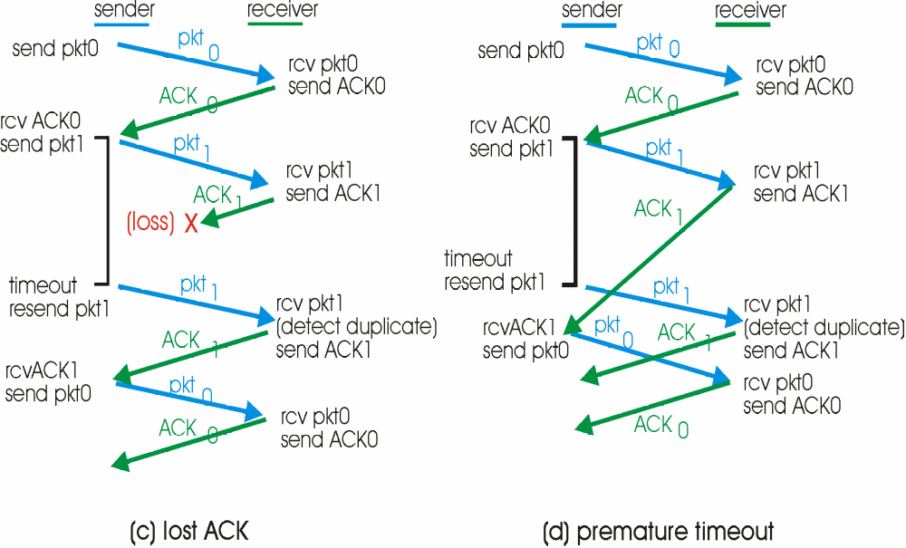
rdt3.0 操作
Notes:
案例描述

Slide 46
rdt3.0的性能
例如: 1 Gbps链路, 15 ms 端到端传输延迟, 1KB 报文,计算网络利用率?
Notes:
Rdt3.0的性能分析。

Slide 47
rdt3.0: 停等操作
发送方
接收方
首个分组的第1比特被传输, t = 0
首个分组的最后1比特被传输, t = L / R
首个分组的第1比特到达
RTT
首个分组的最后1个比特到达, 发送 ACK
ACK 到达, 发送下一个分组, t = RTT + L / R
Notes:
从上述分析，我们得到一个结论，停－等协议实现可靠数据传输的利用率很低，而利用率低的关键问题是等待时间太长，所以有必要引入新的协议来提高利用率，探讨如何改进？

Slide 48
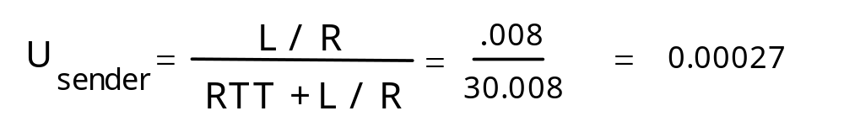
rdt3.0的性能
T
=
L (packet length in bits)
8kb/pkt
transmit
=
= 8 microsec
R (transmission rate, bps)
10**9 b/sec
  U _{sender}: 利用率 – 发送方忙于发送的时间部分
  1KB pkt every 30 msec -> 33kB/sec throughput over 1 Gbps link
  rdt3.0 工作但是性能很差
  网络协议限制了物质资源的使用!
Notes:
Rdt3.0的性能分析。

Slide 49

流水线技术
流水线: 发送方允许发送多个 “在路上的”, 还没有确认的报文
  序号数目的范围必须增加
  在发送方/接收方必须有缓冲区
流水线技术的两个通用形式: go-Back-N, 选择重传
Notes:
描述流水线技术的概念和总体实现方法。

Slide 50
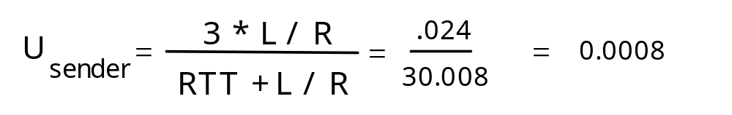
流水线: 增加利用率
首个分组的第1个比特被传输, t = 0
sender
receiver
首个分组的最后1比特被传输, t = L / R
首个分组的第1比特到达
RTT
首个分组的最后1比特到达,发送ACK
第2分组的最后1比特到达, 发送ACK
第3分组的最后1比特到达,发送ACK
ACK到达, 发送下一个分组, t = RTT + L / R
利用率提高了3倍
Notes:
通过性能分析我们可以看到：通过连续发送多个分组后等待应答的方式可以大大的提高网络的利用率，而且连续发送的数量和利用率提高的倍数成正比。

Slide 51
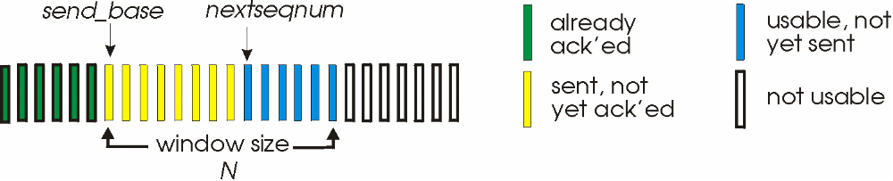
Go-Back-N
发送方:
在分组头中规定一个k位的序号
“窗口”, 允许的连续未确认的报文
ACK(n): 确认所有的报文直到（包含）序号n - “累积ACK”
对第一个发送未被确认的报文定时
超时(n): 重发窗口中的报文n及以上更高序号的报文(只有一个定时器记录最早的未被确认报文的发送时间)
Notes:
描述回退N帧法发送方的基本概念。

Slide 52
GBN: 接收方
ACK-only: 总是为正确接收的最高序号的分组发送ACK。
  可能生成重复的ACKs
  只需要记住被期待接收的序号expectedseqnum
接收到失序分组:
  丢弃(不缓冲) -> 没有接收缓冲区!
  重发最高序号分组的ACK
Notes:
描述回退N帧法接收方的基本概念。

Slide 53
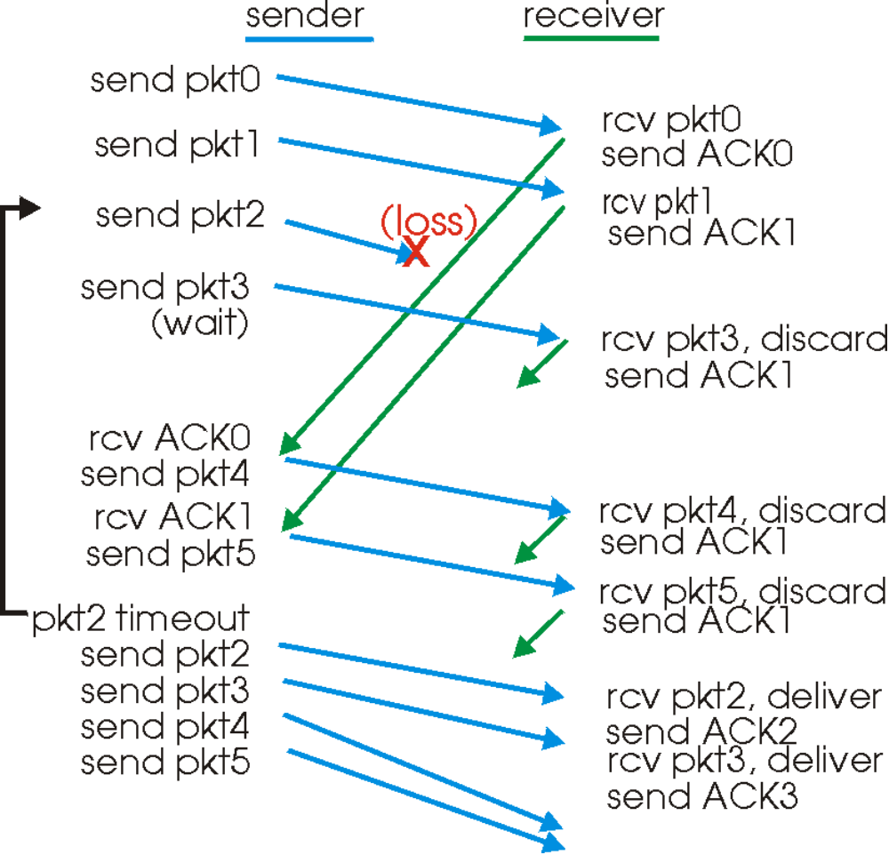
GBN操作
Notes:
案例演示。探讨上述方式存在的问题：后续正确接收的数据全部丢弃。如何解决该问题？

Slide 54
选择性重传(Selective Repeat, SR)
接收方分别确认已经收到的分组
  必要时，缓冲报文, 最后按序提交给上层
发送者只重发没有收到确认的分组
  对每个没有确认的报文发送者都要启动一个定时器(每个未被确认的报文都有一个定时器)
发送窗口
  N 个连续序号
  限制被发送的未确认的分组数量
Notes:
描述选择性重传的基本概念

Slide 55
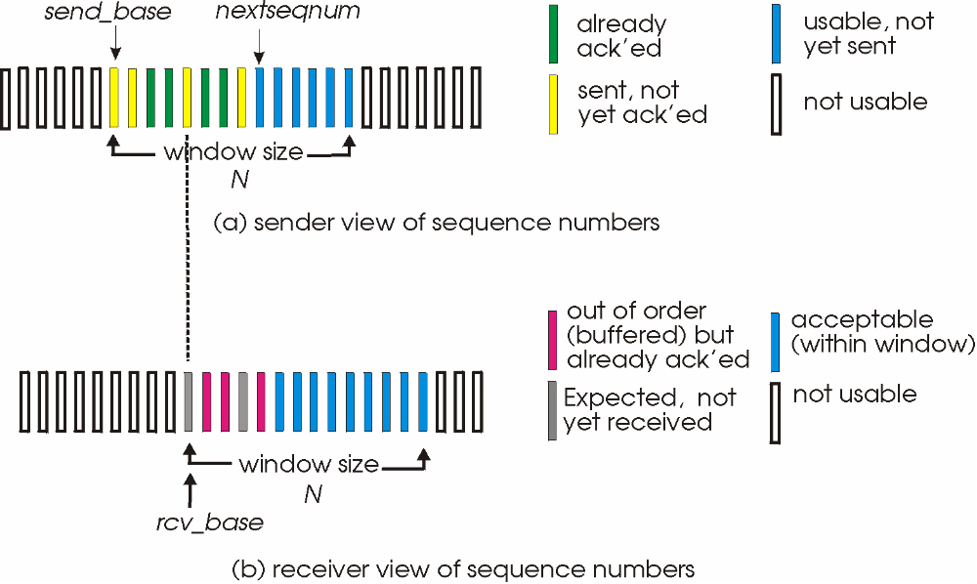
选择性重传: 发送者，接收者窗口
Notes:
描述选择性重传的窗口基本概念。

Slide 56
选择性重传
发送方
从上层收到数据 :
如果下一个可用的序号在发送方窗口内，则将数据打包并发送,启动定时器
超时(n):
重发分组n, 重启定时器
收到ACK(n)在[sendbase,sendbase+N]内:
标记分组n被接收
如果n是最小的未确认分组，则增加窗口基序号到下一个未被确认的序号
接收方
分组n的序号在[rcvbase, rcvbase+N-1]内
发送ACK(n)
失序分组: 缓冲
有序分组: 交付上层 (包括已经缓冲的有序分组), 提高窗口到下一个没有接收的分组 not-yet-received pkt
分组n在[rcvbase-N,rcvbase-1]内
发送ACK(n)
其他:
忽略
Notes:
描述选择性重传的发送方和接收方的具体实现细节。

Slide 57

选择性重传的操作
Notes:
案例演示

Slide 58

选择性重传: 两难选择
例子:
序号: 0, 1, 2, 3
window size=3
在两种情况下接收方没有感觉到差别!
Q: 序号大小和窗口大小有什么关系?（小于或等于序号空间大小的一半）
Notes:
探讨在选择性重传过程中存在的序号与窗口大小之间的关系？

Slide 59
第三章 提纲
3.1 传输层服务
3.2多路复用和多路复用
3.3 无连接传输: UDP
3.4 可靠数据传输原理
3.5 面向连接传输: TCP
  报文段结构
  可靠数据传输
  流量控制
  连接管理
3.6 拥塞控制原理
3.7 TCP 拥塞控制

Slide 60
TCP: 概述 RFCs: 793, 1122, 1323, 2018, 2581
点到点:
  一个发送者,一个接收者
可靠按序的字节流:
  没有“信息边界”
流水线:
  TCP 拥塞和流量控制设置窗口大小
收发缓冲区
Notes:
概述TCP的特点和功能

Slide 61
TCP: 概述 RFCs: 793, 1122, 1323, 2018, 2581
进程写数据
进程读数据
套接字
套接字
TCP发送数据缓存
TCP接收数据缓存
报文段
收发缓冲区
Notes:
概述TCP的特点和功能

Slide 62
TCP: 概述 RFCs: 793, 1122, 1323, 2018, 2581
全双工数据:
  同一个连接上的双向数据流
  MSS: 最大报文段长
面向连接:
  在数据交换前握手(交换控制信息) 初始化发送方和接收方的状态
流量控制:
  发送方不会淹没接收方
Notes:
概述TCP的特点和功能

Slide 63
TCP 报文段的首部格式
32 位
位 0 8 16 24 31
源 端 口
目 的 端 口
序 号
20 字节的
固定首部
TCP
首部
确 认 号
数据
偏移
U
R
G
A
C
K
P
S
H
R
S
T
S
Y
N
F
I
N
窗 口
保 留
检 验 和
紧 急 指 针
选 项 （长 度 可 变）
填 充
TCP 报文段
TCP 首部
TCP 数据部分
发送在前
IP 首部
IP 数据部分

Slide 64
窗口字段 —— 占 2 字节，用来让对方设置发送窗口的依据，单位为字节。
位 0 8 16 24 31
源 端 口
目 的 端 口
序 号
20
字节
固定
首部
TCP
首部
确 认 号
数据
偏移
U
R
G
A
C
K
P
S
H
R
S
T
S
Y
N
F
I
N
保 留
窗 口
检 验 和
紧 急 指 针
选 项 （长 度 可 变）
填 充
选项字段 —— 长度可变。TCP 最初只规定了一种选项，即最大报文段长度 MSS。MSS 告诉对方 TCP：“我的缓存所能接收的报文段的数据字段的最大长度是 MSS 个字节。”
推送 PSH (PuSH) —— 发送方收到push指示后快速发送该数据及其之前的数据，接收 TCP 收到 PSH = 1 的报文段，就尽快地交付接收应用进程，而不再等到整个缓存都填满了后再向上交付。
复位 RST (ReSeT) —— 当 RST = 1 时，表明 TCP 连接中出现严重差错（如由于主机崩溃或其他原因），必须释放连接，然后再重新建立运输连接。
源端口和目的端口字段——各占 2 字节。端口是运输层与应用层的服务接口。运输层的复用和分用功能都要通过端口才能实现。
紧急 URG (URGent)—— 当 URG = 1 时，表明紧急指针字段有效。它告诉系统此报文段中有紧急数据，应尽快传送(相当于高优先级的数据)。
确认 ACK(ACKnowledgment) —— 只有当 ACK = 1 时确认号字段才有效。当 ACK = 0 时，确认号无效。
数据偏移（即首部长度）——占 4 位，它指出 TCP 报文段的数据起始处距离 TCP 报文段的起始处有多远。“数据偏移”的单位是 32 位字（以 4 字节为计算单位）。
终止 FIN (FINis) —— 用来释放一个连接。FIN = 1 表明此报文段的发送端的数据已发送完毕，并要求释放运输连接。
序号字段——占 4 字节。TCP 连接中传送的数据流中的每一个字节都编上一个序号。序号字段的值则指的是本报文段所发送的数据的第一个字节的序号。
紧急指针字段 —— 占 16 位，指出在本报文段中紧急数据共有多少个字节（紧急数据放在本报文段数据的最前面）。
检验和 —— 占 2 字节。检验和字段检验的范围包括首部和数据这两部分。在计算检验和时，要在 TCP 报文段的前面加上 12 字节的伪首部。
填充字段 —— 这是为了使整个首部长度是 4 字节的整数倍。
保留字段——占 6 位，保留为今后使用，但目前应置为 0。
确认号字段——占 4 字节，是期望收到对方的下一个报文段的数据的第一个字节的序号。
同步 SYN(SYNchronize) —— 同步 SYN = 1 表示这是一个连接请求或连接接受报文。

Slide 65

TCP 序号和确认
序号:
  数据段中第一个字节在数据流中的位置编号
确认:
  期望从另外一边收到的下一个字节的序号
  累计ACK
问: 接收方如何处理失序的数据段
  答: TCP规范没有明确规定, 由编程人员处理
Host A
Host B
User
types
‘C’
Seq=42, ACK=79, data = ‘C’
host ACKs
receipt of
‘C’, echoes
back ‘C’
Seq=79, ACK=43, data = ‘C’
host ACKs
receipt
of echoed
‘C’
Seq=43, ACK=80
time
simple telnet scenario
Notes:
描述序号和确认号的实现方法。

Slide 66
TCP 往返时延的估计和超时
问: 如何设置 TCP 超时值?
比 RTT长
  但 RTT变化
太短: 不成熟的超时
  不必要的重传
太长: 对数据段丢失响应慢
Notes:
探讨TCP协议可靠传输实现时超时定时器的设置问题。

Slide 67
TCP往返时延的估计和超时
问: 如何估计 RTT?
样本RTT（SampleRTT）: 测量从报文段发送到收到确认的时间
  忽略重传
样本RTT会变化,因此需要一个样本RTT均值（Estimated RTT）
  对收到的样本RTT要根据以下公式进行均值处理
EstimatedRTT = (1- α)*EstimatedRTT + α*SampleRTT
上述均值计算被称为:指数加权移动平均
典型的: α = 0.125
Notes:
介绍估计RTT的方法和公式

Slide 68

RTT 估计例子:
Notes:
说明估计RTT与实际RTT之间存在偏差，探讨如何解决？

Slide 69
TCP往返时延的估计和超时
设置超时
EstimtedRTT 加上 “安全余量”
  EstimatedRTT变化大 -> 更大的安全余量
SampleRTT 偏离 EstimatedRTT多少的估计
DevRTT = (1-β)*DevRTT +
β*|SampleRTT-EstimatedRTT|
(典型地, β = 0.25)
然后设置超时时间间隔:
TimeoutInterval = EstimatedRTT + 4*DevRTT
注:先计算DevRTT，再计算EstimatedRTT。
Notes:
给出估计RTT和实际RTT之间的偏差的估计方法和计算公式，确定TCP协议中超时器定时设计的最终公式。

Slide 70
TCP往返时延的估计和超时初始化
设置超时
初始时TimeoutInterval设置为1秒
第一个样本RTT获得后， EstimatedRTT=SampleRTT，
DevRTT=SampleRTT/2，
TimeoutInterval =EstimatedRTT + max (G, K*DevRTT) （K=4，G是用户设置的时间粒度）
Notes:
给出估计RTT和实际RTT之间的偏差的估计方法和计算公式，确定TCP协议中超时器定时设计的最终公式。

Slide 71
第三章 提纲
3.1 传输层服务
3.2多路复用和多路分解
3.3 无连接传输: UDP
3.4 可靠数据传输原理
3.5 面向连接传输: TCP
  报文段结构
  可靠数据传输
  流量控制
  连接管理
3.6 拥塞控制原理
3.7 TCP 拥塞控制

Slide 72
TCP 可靠数据传输
TCP在IP不可靠服务之上创建rdt服务
流水线技术处理报文段
累积确认
TCP 使用单个重发定时器
触发重发:
  超时事件
  重复确认
Notes:
介绍TCP实现可靠数据传输的基本原理。

Slide 73
TCP 发送方事件:
从应用程序接收数据:
用序号创造一个数据段
序号是数据段中第一个数据字节在字节流中的位置编号
如果没有启动定时器，则启动定时器 (定时器是最早没有被确认的数据段发送时启动的)
设置超时间隔: TimeOutInterval
超时:
重发导致超时的数据段
重新开始定时器
收到确认:
如果确认了还没有确认的数据段
  更新还没有确认的状态
  还有未完成的数据段，重新开始定时器
Notes:
描述TCP可靠数据传输过程中发送方要执行的操作。

Slide 74
TCP
发送方
(简化的)
NextSeqNum = InitialSeqNum
SendBase = InitialSeqNum
loop (forever) {
switch(event)
event: data received from application above
create TCP segment with sequence number NextSeqNum
if (timer currently not running)
start timer
pass segment to IP
NextSeqNum = NextSeqNum + length(data)
event: timer timeout
retransmit not-yet-acknowledged segment with
smallest sequence number
start timer
event: ACK received, with ACK field value of y
if (y > SendBase) {
SendBase = y
if (there are currently not-yet-acknowledged segments)
start timer
}
} /* end of loop forever */
注意:
SendBase-1: last
cumulatively
ack’ed byte
Example:
SendBase-1 = 71;
y= 73, so the rcvr
wants 73+ ;
y > SendBase, so
that new data is
acked
Notes:
程序实现演示

Slide 75

TCP: 重发场景
Host A
Host B
Host A
Host B
Seq=92, 8 bytes data
Seq=92, 8 bytes data
Seq=100, 20 bytes data
timeout
ACK=100
Seq=92 timeout
X
ACK=100
loss
ACK=120
Seq=92, 8 bytes data
Sendbase
= 100
Seq=92, 8 bytes data
SendBase
= 120
Seq=92 timeout
ACK=120
ACK=100
SendBase
= 100
SendBase
= 120
time
time
过早的超时设置
丢失ACK的情况
Notes:
TCP可靠数据传输场景分析。

Slide 76
TCP 重发场景 (更多)
Host A
Host B
Seq=92, 8 bytes data
ACK=100
timeout
Seq=100, 20 bytes data
X
loss
SendBase
= 120
ACK=120
time
累积ACK的情况
Notes:
TCP可靠数据传输场景分析。

Slide 77
快速重传
超时触发重传存在问题:超时周期往往太长:
  重传丢失报文之前要等待很长时间,因此增加了网络的时延
发送方可以在超时之前通过重复的ACK检测丢失报文段
  发送方常常一个接一个地发送很多报文段
  如果报文段丢失,则发送方将可能接收到很多重复的 ACKs.
如果发送方收到对同样报文段的3次重复确认（即4次相同的确认），则发送方认为该报文段之后的数据已经丢失。
  启动快速重传: 在定时器超时之前重发丢失的报文段
Notes:
介绍快速重传可靠传输技术。

Slide 78
快速重传算法:
event: ACK received, with ACK field value of y
if (y > SendBase) {
SendBase = y
if (there are currently not-yet-acknowledged segments)
start timer
}
else {
increment count of dup ACKs received for y
if (count of dup ACKs received for y = 3) {
resend segment with sequence number y
}
对已确认的报文
段的重复确认
快速重传
Notes:
快速重传算法演示

Slide 79
TCP ACK 的产生 [RFC 1122, RFC 2581]
接收方的事件
期望序号的报文段按序到达. 所有
在期望序号以前的报文段都
被确认
期望序号的报文段按序到达.
另一个按序报文段等待发送
ACK
收到一个失序的报文段，高于
期望的序号，检测到缝隙
到达的报文段部分地或者完
全地填充接收数据间隔
TCP 接收方行为
延迟ACK. 等到 500ms看是否有下一个
报文段，如果没有，发送ACK
立即发送单个累积ACK,
确认两个有序的报文段
立即发送重复 ACK,
指出期望的序号
立即发送 ACK, 证实缝隙低端的
报文段已经收到
Notes:
描述TCP可靠传输时接收方事件处理方法

Slide 80
第三章 提纲
3.1 传输层服务
3.2多路复用和多路复用
3.3 无连接传输: UDP
3.4 可靠数据传输原理
3.5 面向连接传输: TCP
  数据段结构
  可靠数据传输
  流量控制
  连接管理
3.6 拥塞控制原理
3.7 TCP 拥塞控制

Slide 81
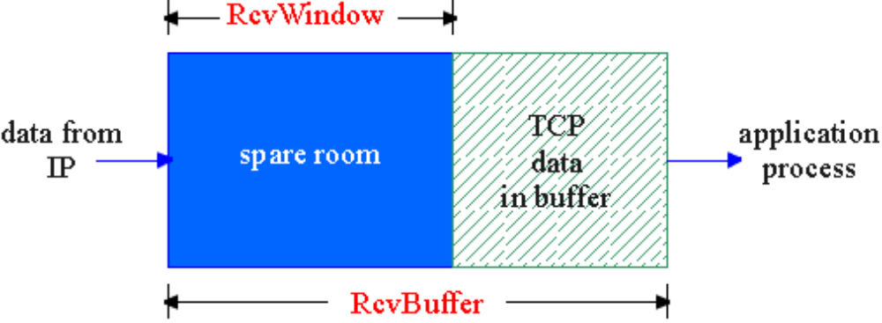
TCP 流量控制
速度匹配服务: 发送速率和接收应用程序的提取速率匹配
TCP连接的接收边有一个接收缓冲区:
流量控制
发送方不能发送的太多太快，让接收缓冲区溢出
应用程序可能从这个缓冲区读出数据很慢
Notes:
介绍流量控制概念，探讨如何实现？

Slide 82
TCP 流控: 如何工作
接收方在报文段中宣告接收窗口的剩余空间
发送方限制没有确认的数据不超过接收窗口
  保证接收缓冲区不溢出
(假设 TCP 接收方丢弃失序的报文段)
流量控制使用接收窗口:接收缓冲区的剩余空间
Notes:
描述TCP流量控制的实现机制。

Slide 83
第三章 提纲
3.1 传输层服务
3.2多路复用和多路复用
3.3 无连接传输: UDP
3.4 可靠数据传输原理
3.5 面向连接传输: TCP
  数据段结构
  可靠数据传输
  流量控制
  连接管理
3.6 拥塞控制原理
3.7 TCP 拥塞控制

Slide 84
TCP 连接管理
回忆: TCP在交换数据报文段之前在发送方和接收方之间建立连接
初始化TCP 变量:
  序号
  缓冲区流控信息
  (例，接收窗口)
客户: 连接发起者
Socket clientSocket = new Socket("hostname","port number");
服务器: 被客户联系
Socket connectionSocket = welcomeSocket.accept();
三次握手：
Step 1: 客户发送TCP SYN报文段到服务器
  指定初始的序号
  没有数据
Step 2: 服务器接收SYN, 回复 SYNACK 报文段
  服务器分配缓冲区
  指定服务器的初始序号
Step 3: 客户接收 SYNACK, 回复 ACK 报文段, 可能包含数据
Notes:
描述TCP建立连接的过程，结合报文格式中的字段进行分析。

Slide 85

TCP 连接管理(继续)
关闭连接:
客户关闭套接字: clientSocket.close();
Step 1: 客户发送 TCP FIN 控制报文段到服务器
Step 2: 服务器接收 FIN, 回复 ACK. 半关闭连接, 并发送FIN到客户
client
server
close
FIN
ACK
close
FIN
ACK
timed wait
closed
Notes:
描述TCP关闭连接的过程，结合报文格式中的字段进行分析。

Slide 86
TCP 连接管理(继续)
Step 3: 客户接收 FIN, 回复 ACK.
  进入 “timed wait”
  等待结束时释放连接资源
Step 4: 服务器接收 ACK. 连接关闭.
client
server
closing
FIN
ACK
closing
FIN
ACK
timed wait
closed
closed
Notes:
描述TCP关闭连接的过程，结合报文格式中的字段进行分析。

Slide 87
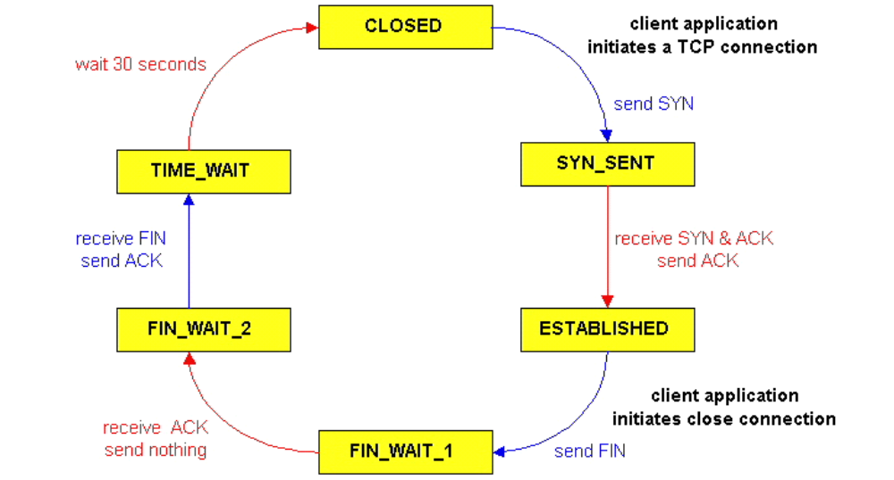
TCP 连接管理(继续)
TCP 客户端状态转换图
Notes:
描述TCP连接管理过程中客户端的状态转换图，联系建立连接和关闭连接的理论进行分析。

Slide 88
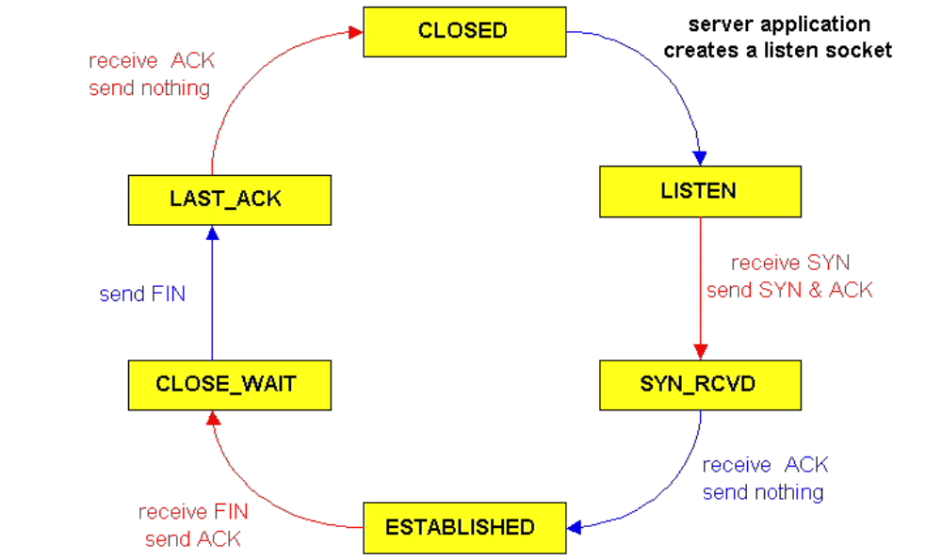
TCP 连接管理(继续)
TCP 服务器端状态转换图
Notes:
描述TCP连接管理过程中服务器端的状态转换图，联系建立连接和关闭连接的理论进行分析。

Slide 89
第三章 提纲
3.1 传输层服务
3.2多路复用和多路复用
3.3 无连接传输: UDP
3.4 可靠数据传输原理
3.5 面向连接传输: TCP
  数据段结构
  可靠数据传输
  流量控制
  连接管理
3.6 拥塞控制原理
3.7 TCP 拥塞控制

Slide 90
拥塞控制原理
拥塞:
从信息角度看: “太多源主机发送太多的数据，速度太快以至于网络来不及处理”
和流量控制不同!
表现:
  丢失分组 (路由器的缓冲区溢出)
  长延迟 (在路由器的缓冲区排队)
Notes:
描述拥塞控制的概念

Slide 91
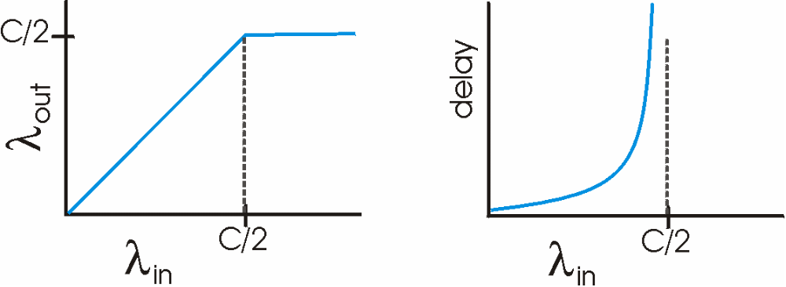
拥塞的原因和代价: 场景1
假设:
两个发送者，两个接收者
一个路由器，无限缓冲区
不执行重发
链路带宽为C
Host A
λ_{in} : original data
λ_{out}
Host B
unlimited shared output link buffers
每个主机最大可达吞吐量C/2,总的吞吐量为C
但是,拥塞时延在C/2达到无限大
Notes:
拥塞原因及代价分析，采用由简单到复杂的分析方法。

Slide 92
拥塞的原因和代价: 场景2
一个路由器，有限缓冲区
发送方重发丢失的报文
Host A
λ_{in} : 原始数据
λ_{out}
λ‘_{in} : 原始数据加重发数据
Host B
有限的共享式输出链路缓存
Notes:
拥塞原因及代价分析，由于路由器具有有限的缓冲区，因此存在分组丢失的现象。为实现可靠传输，分组丢失后要重传丢失的分组，因此将会造成网络上实际传输的数据量比用户需要传输的数据量大的现象，从而浪费网络带宽资源。

Slide 93
拥塞的原因和代价: 场景2
λ
=
λ
1.总是: (goodput)
2.仅当数据丢失时才重发:
3.超时而没有丢失的报文重发:导致同样的 需要比完美情况更大的
in
out
λ
>
λ
in
out
λ
out
λ
in
R/2
R/2
R/2
R/3
λ_{out}
λ_{out}
λ_{out}
R/4
λ_{in}
R/2
λ_{in}
R/2
λ_{in}
R/2
a.
b.
c.
拥塞的“代价”
更多的工作 (重发) 用来得到“好的吞吐量”
不必要的重发: 链路需要运输多个分组的拷贝
Notes:
详细分析场景2的拥塞代价。

Slide 94
拥塞的原因和代价: 场景3
λ
λ
四个发送方
多跳路径
超时/重发
问: 在 和 增加的时候什么会发生 ?
in
in
Host A
λ_{in} : 原始数据
λ_{out}
Host B
λ‘_{in} : 原始数据加重发数据
有限共享输出链路
Host D
R1
R4
R2
Host C
R3
Notes:
拥塞原因及代价分析，由于存在多跳数据转发，在每一跳都可能存在分组丢失的现象。因此后面路由器的分组丢失将会导致前面路由器资源的浪费。

Slide 95

拥塞的原因和代价: 场景3
Host A
λ_{out}
Host B
拥塞的另一个代价:
当分组丢失后， 任何上游路由器的发送能力都浪费了!

Slide 96
拥塞控制的方法
拥塞控制有两个主要的方法:
端到端拥塞控制:
没有从网络中得到明确的反馈
从端系统观察到的丢失和延迟推断出拥塞
TCP采用的方法
网络辅助的拥塞控制:
路由器给端系统提供反馈
  单bit指示拥塞 (SNA, DECbit, TCP/IP ECN, ATM)
  知名发送者应该发送的速率
Notes:
拥塞控制方法讨论。

Slide 97
*情况分析: ATM ABR 拥塞控制（自学）
ABR: 可用比特率:
“弹性服务”
如果发送方通道“低载” :
  发送方应该利用有效带宽
如果发送方通道拥塞:
  发送方应该调节到保证速率
RM (资源管理) 信元:
发送方发送,点缀在数据信元中
RM信元中的bit是交换机设置（网络辅助）
  NI bit: 速率不要增加 (轻度拥塞)
  CI bit: 拥塞指示
接收方不改变RM 信元的bit,将其返回给发送者
Notes:
自学内容

Slide 98
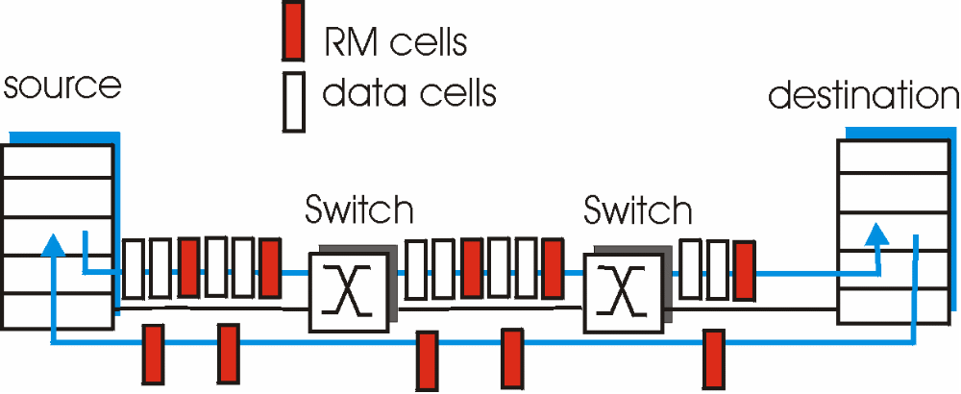
情况分析: ATM ABR 拥塞控制
RM信元的两个字节的 ER (明确速率) 域
  拥塞的交换机可能降低信元中的 ER 值
  发送方的发送速率因此调整到通道支持的最低速率
数据信元中的EFCI 位: 在拥塞的交换机中设置为1
  如果数据信元有EFCI，根据EFCI出现频率，发送方设置NI、CI比特于返回的RM信元中
Notes:
自学内容

Slide 99
第三章 提纲
3.1 传输层服务
3.2多路复用和多路分解
3.3 无连接传输: UDP
3.4 可靠数据传输原理
3.5 面向连接传输: TCP
  报文段结构
  可靠数据传输
  流量控制
  连接管理
3.6 拥塞控制原理
3.7 TCP 拥塞控制

Slide 100
TCP 拥塞控制
端到端控制 (没有网络辅助)
发送方限制发送:
LastByteSent-LastByteAcked
≤min( CongWin , RcvWindow )
大体上,
CongWin 是动态的, 感知的网络拥塞的函数
发送方如何感知拥塞?
丢失事件 = 超时或者 3 个重复的acks
TCP 发送方在丢失事件发生后降低发送速率 (CongWin)
三个机制:
  AIMD
  慢启动
  对超时事件作出反应
CongWin
rate =
Bytes/sec
RTT
Notes:
TCP拥塞控制使用的是端到端的方式，路由器不需要参与拥塞控制，减轻路由器的负担。为实现端到端的拥塞控制，端系统必须知道是否发生了拥塞，讨论两种拥塞判断的方法，介绍拥塞控制的三种机制。

Slide 101

TCP AIMD(Additive-increase,multiplicative-decrease)
乘性递减: 发生丢失事件后将拥塞窗口减半
加性递增: 每个RTT内如果没有丢失事件发生，拥塞窗口增加一个MSS : 检测
Long-lived TCP connection
Notes:
详细分析AIMD拥塞控制机制的过程。

Slide 102
TCP 慢启动（slow start）
当连接开始的时候以2的指数方式增加速率，直到第一个丢失事件发生
连接开始的时候, CongWin = 1 MSS
  Example: MSS = 500 bytes & RTT = 200 msec
  初始速率 = 20 kbps
有效带宽将 >> MSS/RTT
  希望尽快达到期待的速率
Notes:
详细分析慢启动的过程

Slide 103
TCP 慢启动(更多)
当连接开始的时候以指数方式增加速率，直到第一个丢失事件发生:
  倍增 CongWin在每个 RTT内
  每收到ACK完成增加CongWin
总结: 初始速率慢但是呈指数快速增长
Host A
Host B
one segment
RTT
two segments
four segments
time

Slide 104
对拥塞事件的反应
哲学
3 个重复的 ACKs 表明网络具有传输一些数据段的能力
在三个重复的确认之前超时是“更加严重的警告”
三个重复的确认后：
  CongWin 减半
  然后，窗口线性增长
但超时事件后，TCP进入慢启动过程:
  CongWin 立即设置为 1个 MSS;
  窗口开始指数增长
  到一个阀值后再线性增长
Notes:
探讨出现拥塞时对AIMD和慢启动两种方式的选择及其依据。

Slide 105
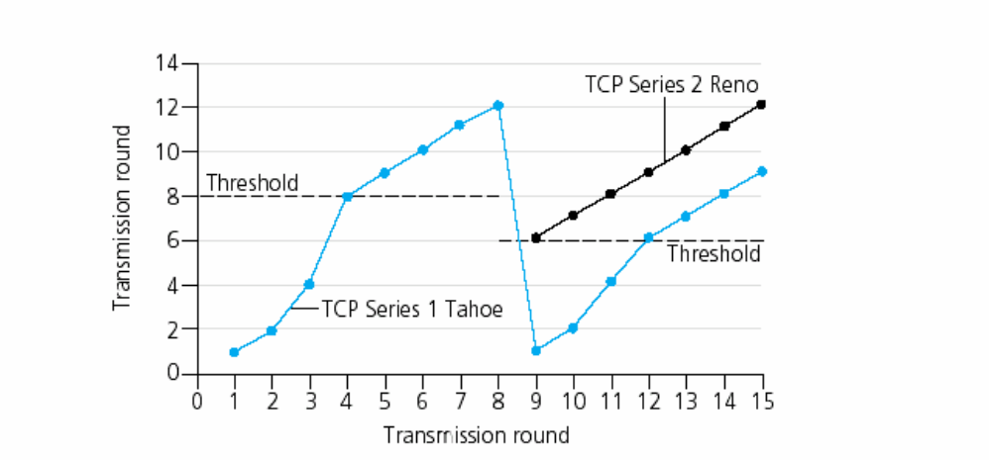
对超时事件的反应(拥塞避免)
问: 什么时候从指数增加变为线性增加
答: 当 CongWin 达到超时前的一半的时候.
实现:
变化的阀值
发送丢失事件后,阀值设置为丢失前的 CongWin 的一半，最小为2.
Notes:
探讨如何将AIMD和慢启动两种方式有机的融合。引入阈值的概念。

Slide 106
总结: TCP 拥塞控制
当 CongWin 低于阈值, 发送方处于慢启动阶段, 窗口指数增长.
当 CongWin 高于阈值, 发送方处于拥塞避免阶段, 窗口线性增长.
当三个重复的ACK 出现时,阈值置为CongWin/2 并且CongWin 置为阈值.
当超时发生时 ，阈值置为CongWin/2 并且CongWin 置为1 MSS.
Notes:
对TCP拥塞控制机制进行总结。

Slide 107
TCP 发送方拥塞控制
Event
State
TCP Sender Action
Commentary
ACK receipt for previously unacked data
Slow Start (SS)
CongWin = CongWin + MSS,
If (CongWin > Threshold)
set state to “Congestion Avoidance”
Resulting in a doubling of CongWin every RTT
ACK receipt for previously unacked data
Congestion
Avoidance (CA)
CongWin = CongWin+MSS * (MSS/CongWin)
Additive increase, resulting in increase of CongWin by 1 MSS every RTT
Loss event detected by triple duplicate ACK
SS or CA
Threshold = CongWin/2,
CongWin = Threshold,
Set state to “Congestion Avoidance”
Fast recovery, implementing multiplicative decrease. CongWin will not drop below 1 MSS.
Timeout
SS or CA
Threshold = CongWin/2,
CongWin = 1 MSS,
Set state to “Slow Start”
Enter slow start
Duplicate ACK
SS or CA
Increment duplicate ACK count for segment being acked
CongWin and Threshold not changed
Notes:
TCP拥塞控制过程中发送方的具体执行过程。

Slide 108
慢启动和拥塞避免算法的实现举例
拥塞窗口 cwnd
拥塞避免
“加法增大”
网络拥塞
24
拥塞避免
“加法增大”
20
“乘法减小”
ssthresh 的初始值
16
新的 ssthresh 值
12
8
慢开始
4
指数规律增长
传输轮次
0
0
2
4
6
8
10
12
14
16
18
20
22
慢启动
慢启动
当 TCP 连接进行初始化时，将拥塞窗口置为 1。图中的窗口单位不使用字节而使用报文段。
慢开始门限的初始值设置为 16 个报文段，
即 ssthresh = 16。

Slide 109
TCP 平均吞吐量
假设忽略慢启动
假设在丢失发生时，设W是窗口大小
如果窗口为 W, 吞吐量是 W/RTT
丢失发生后, 窗口降为 W/2, 吞吐量为 W/2RTT.
平均吞吐量为0 .75 W/RTT
Notes:
简单讨论TCP的平均吞吐量的问题。

Slide 110
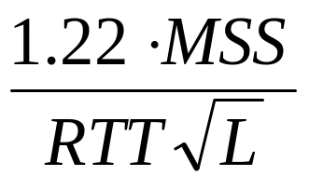
TCP 未来
举例: 1500 字节的MSS, 100ms RTT, 希望10 Gbps 吞吐量
要求窗口大小 W = 83,333 个MSS
按照一个连接的平均吞吐量公式(L为丢包率):
则，现在的TCP为达到10 Gbps的吞吐量，要求L = 2×10⁻¹⁰ ，即每500万个MSS只允许丢失一个MSS。
用于高速的TCP的新版本是必要的!
Notes:
简单介绍现在的TCP存在的问题，并对TCP的未来进行简要的说明。

Slide 111

TCP 公平
公平目标: 如果K个TCP 共享带宽为R的瓶颈链路每个应该有R/K的平均速率。
TCP 连接 1
瓶颈路由器
容量 R
TCP
连接 2
Notes:
简介TCP的公平性问题

Slide 112
TCP 为什么是公平的?
两个竞争的会话:
按照斜率1加性增加, 同时吞吐量增加
乘性降低等比例减少吞吐量
全带宽利用率线
R
相等带宽份额
丢失: 减小窗口
拥塞避免: 增加窗口
连接2的吞吐量
丢失: 减小窗口
拥塞避免: 增加窗口
连接1的吞吐量
R
Notes:
进行公平性讨论说明。

Slide 113
公平 (更多)
公平性和UDP
多媒体应用常常不用 TCP
  不希望速率被拥塞扼杀
用UDP代替TCP:
  用固定速率发送音/视频，容忍报文丢失
公平性和并行 TCP 连接
不能阻止应用程序在两个主机之间打开平行的TCP连接.
Web 浏览器就这样做
例子: R速率的链路支持9个连接;
  新的应用要求一个 TCP, 得到速率 R/10
  新的应用要求11个TCPs, 则得到超过 R/2 !
Notes:
TCP的公平性存在的问题。

Slide 114
*延迟建模（自学）
符号, 假设:
假设有一个在客户和服务器之间的链路的速率为R
S: MSS (bits)
O: 对象大小 (bits)
没有重传 (no loss, no corruption)
窗口大小:
首先假设: 固定拥塞窗口为 W 数据段
然后动态窗口, 建模慢启动
问: 送一个请求以后从一个web服务器得到一个对象需要多长时间？
忽略拥塞, 延迟受到如下影响:
TCP 连接建立
数据传输延迟
慢启动
Notes:
自学内容

Slide 115
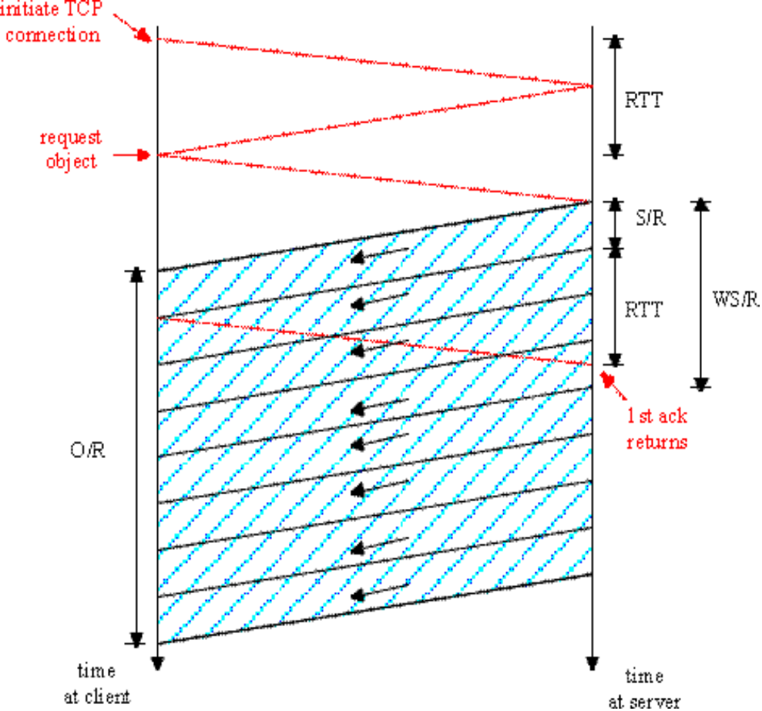
固定拥塞窗口 (1)
第一种情况:
WS/R > RTT + S/R:窗口的数据发送完成之前，窗口中的第一个数据段的确认已经返回
delay = 2RTT + O/R
Notes:
自学内容

Slide 116
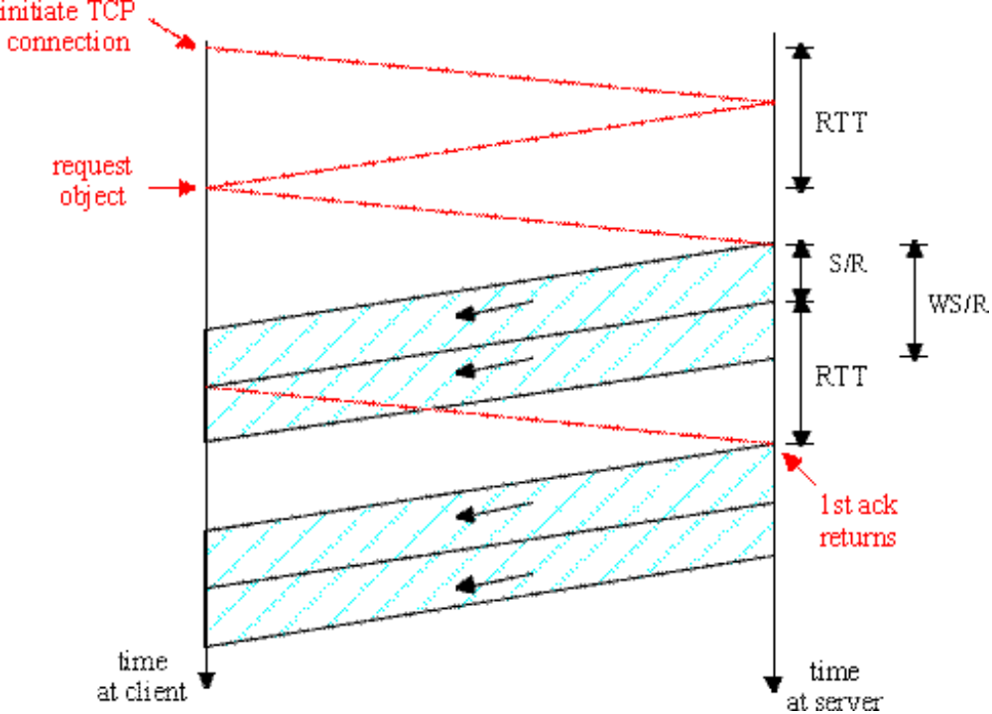
固定拥塞窗口 (2)
第二种情况:
WS/R < RTT + S/R: 发送完窗口中的数据以后等待ACK的到来
delay = 2RTT + O/R
+ (K-1)[S/R + RTT - WS/R]
Notes:
自学内容

Slide 117
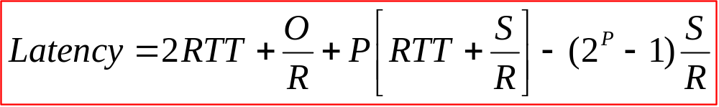

TCP 延迟建模: 慢启动 (1)
现在假设窗口按照慢启动方式增长
一个对象的延迟将表现如下:
这里P 是服务器 TCP空闲的次数 :
- 这里 Q 是服务器空闲次数，如果对象是无限大小.
- 而 K 对象所需要的窗口数量.
Notes:
自学内容

Slide 118
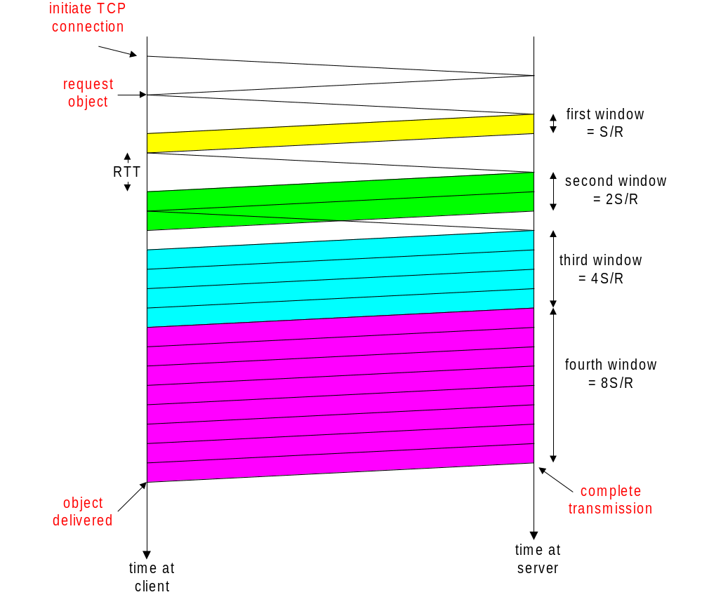
TCP 延迟建模: 慢启动(2)
延迟组成:
2 RTT 用于连接建立和请求
O/R 传输对象
由于慢启动造成的服务器空闲
服务器空闲:
P = min{K-1,Q} times
例子:
O/S = 15 segments
K = 4 windows
Q = 2
P = min{K-1,Q} = 2
Server idles P=2 times
Notes:
自学内容

Slide 119
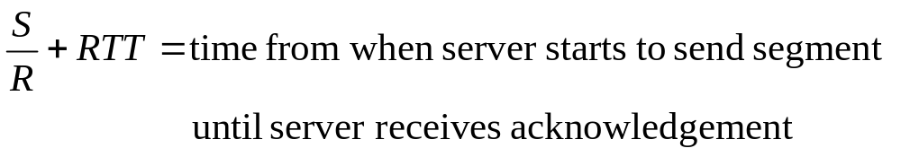

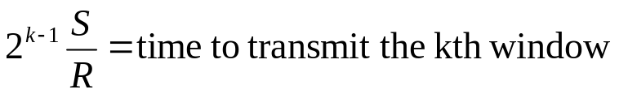
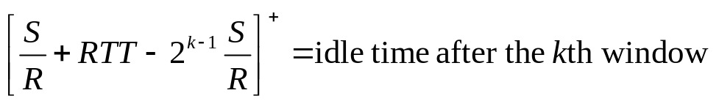
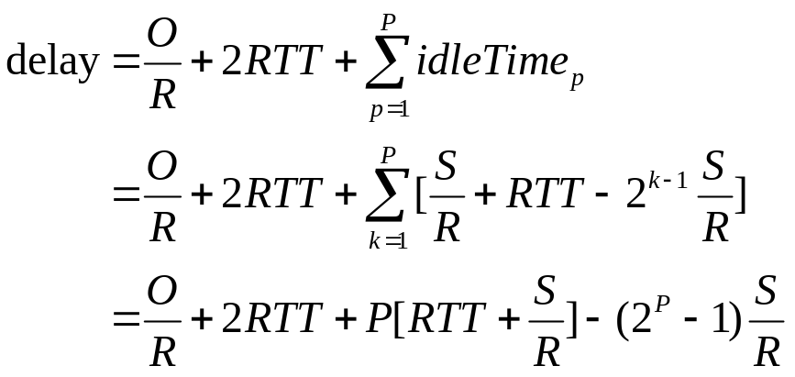
TCP 延迟建模 (3)
Notes:
自学内容

Slide 120
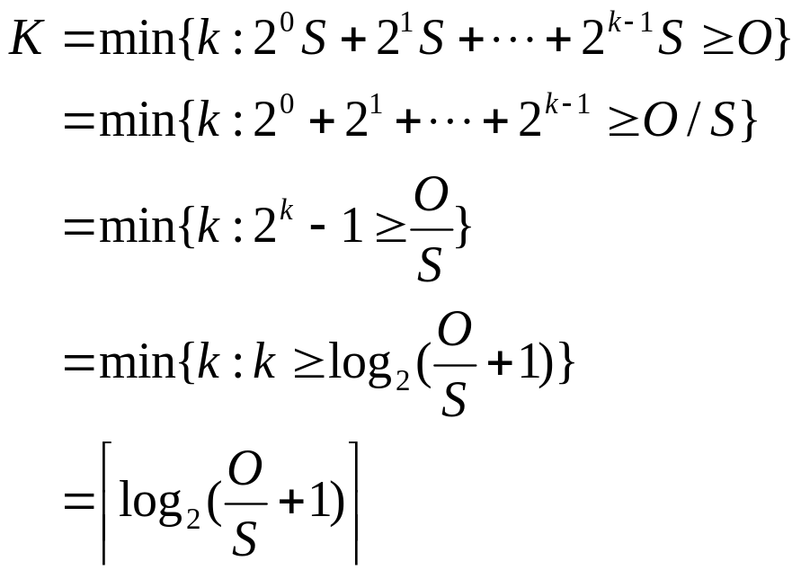
TCP延迟建模 (4)
回忆 K = 对象需要的窗口数量
我们怎么计算 K ?
无限大小对象时服务器空闲次数Q的计算,是类似的
Notes:
自学内容

Slide 121
HTTP 建模
假设Web 页包含:
  1 基本的HTML页面(大小为 O bits)
  M 图像 (每个大小 O bits)
非坚持 HTTP:
  一系列M+1 TCP 连接
  响应时间 = (M+1)O/R + (M+1)2RTT + 空闲时间总和
坚持 HTTP:
  2 RTT 请求和接收基本 HTML 文件
  1 RTT请求和接收M 图像
  响应时间 = (M+1)O/R + 3RTT +空闲时间总和
带有X个并行连接的非坚持 HTTP
  假设 M/X 整除.
  1 TCP 连接用于基本文件
  M/X 并行连接集合用于图像.
  响应时间 = (M+1)O/R + (M/X + 1)2RTT +空闲时间总和
Notes:
自学内容

Slide 122
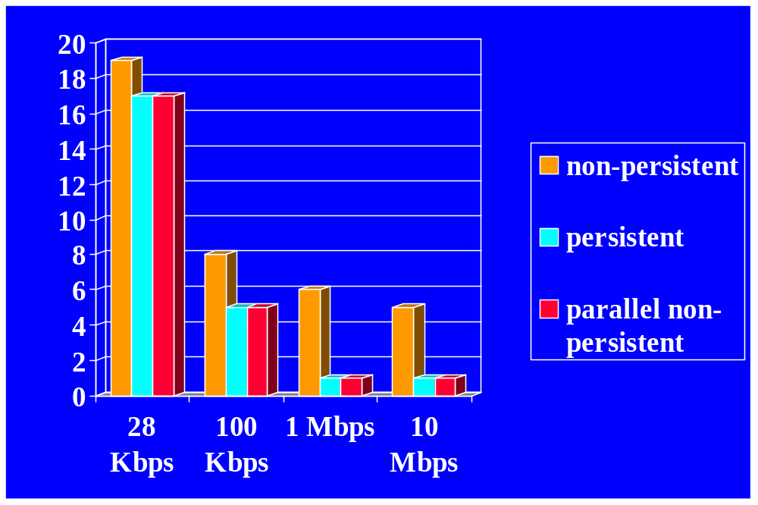

HTTP 响应时间 (秒)
RTT = 100 msec, O = 5 Kbytes, M=10 and X=5
对于低带宽，连接响应时间由传输时间决定.
坚持连接仅仅在并行连接的基础上有很小的改进。
Notes:
自学内容

Slide 123
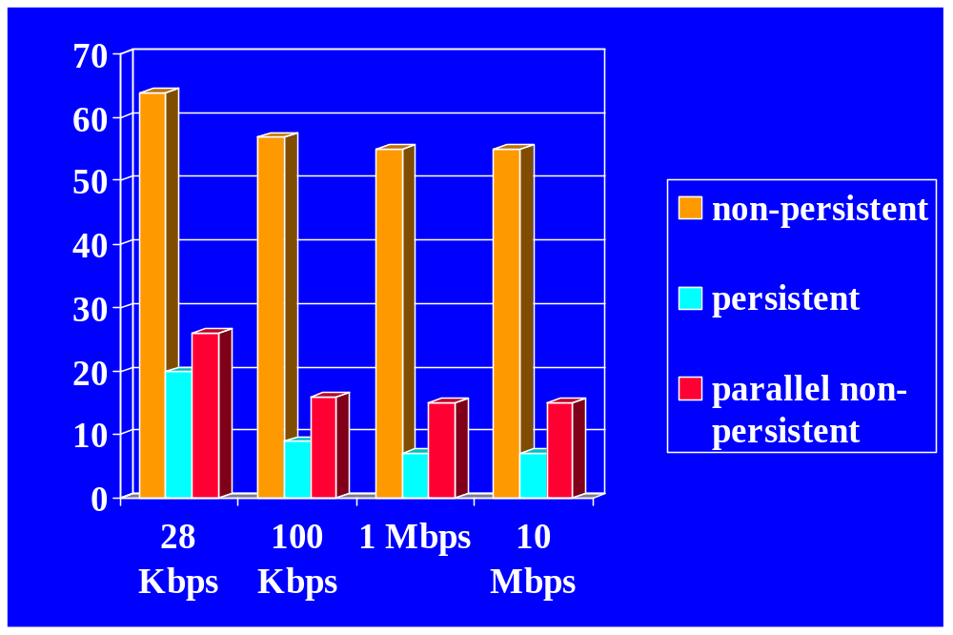
HTTP 响应时间 (秒)
RTT =1 sec, O = 5 Kbytes, M=10 and X=5
对于更大的 RTT,响应时间由tcp建立和慢启动延迟决定。坚持连接现在有明显改进
：特别在高延迟•带宽的网络
Notes:
自学内容

Slide 124
第三章 总结
传输层服务后面的原理:
  多路复用, 多路分解
  可靠数据传输
  流控
  拥塞控制
因特网中的实例和实现
  UDP
  TCP
下面:
离开网络的 “边界” (应用层，传输层)
进入网络 “核心”
Notes:
本章总结

Slide 125
第三章 复习大纲
传输层提供的服务
  进程通信
  面向连接和无连接（是否建立连接）
  可靠传输实现原理
UDP协议特性
校验和的实现思想
TCP协议特性及其实现
  TCP报文，固定报头为20字节
  连接管理
  可靠传输
  流量控制
  拥塞控制
Notes:
本章复习大纲

